Slide 1
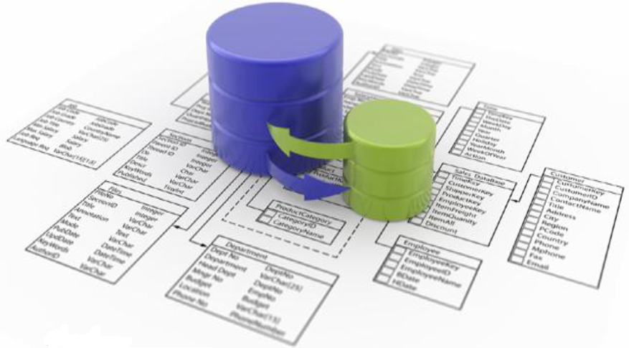
Modelagem
Modelagem – Aula 21
Prof.: Miguel Matiolla

Slide 2
Chave Estrangeira ( FK )
A chave estrangeira é um atributo que se relaciona com outra tabela, ocorre quando um atributo de uma relação for chave primária em outra relação. Sempre que houver o relacionamento 1:N entre duas tabelas, a tabela 1 tem a chave primária e a tabela N receberá a chave estrangeira.

Slide 3
Chave Estrangeira ( FK )
Uma chave estrangeira é sempre baseada em um valor único da entidade referenciada, normalmente a chave primária. A definição de uma chave estrangeira (FOREIGN KEY) pode ser feita na criação ou na alteração da tabela.

Slide 4
Chave Estrangeira ( FK )
Na criação da tabela use a sintaxe:
CREATE TABLE <nome_tabela> (
<campo> <tipo>,
FOREIGN KEY (<campo>) REFERENCES <outra_tabela> (<campo_outratabela>));

Slide 5
Chave Estrangeira ( FK )
Na alteração da tabela use a sintaxe:
ALTER TABLE <nome_tabela> ADD FOREIGN KEY (<campo>) REFERENCES <outra_tabela> (<campo_outratabela>);

Slide 6
Chave Estrangeira ( FK )
Exemplo: No sistema da biblioteca a tabela livro possui referência às tabelas gênero, editora e autor.

Slide 7
Exemplo do Banco de Dados
No sistema de biblioteca são cadastrados os livros que são emprestados para os alunos. Os livros possuem somente um autor principal cadastrado para fins de estudo de caso, gênero do livro e a editora que o publicou.

Slide 8
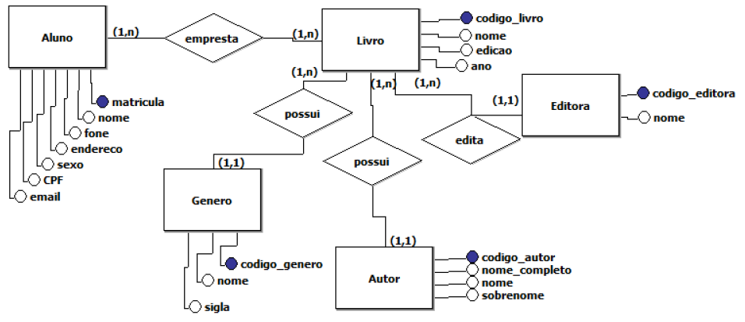
Exemplo do Banco de Dados

Slide 9
Modelo Relacional do Exemplo do Banco de Dados
Tabela que armazena os dados dos alunos:

Slide 10
Modelo Relacional do Exemplo do Banco de Dados
Tabela que armazena os dados dos alunos:
Aluno ( matricula, nome, fone, endereço, sexo, CPF, email
);
Tabela que armazena as editoras dos livros:
Editora (codigo_editora, nome);

Slide 11
Atualizando a Estrutura da Tabela
Tabela que armazena os autores dos livros:
Autor ( codigo_autor, nome_completo,
nome, sobrenome
);
Tabela que armazena os generos dos livros:
Genero ( codigo_genero, nome, sigla );

Slide 12
Atualizando a Estrutura da Tabela
Tabela que armazena os dados dos livros:
Livro ( codigo_livro, nome, edição, ano, codigo_autor, codigo_genero, codigo_editora);
codigo_autor referencia Autor (codigo_autor);
codigo_genero referencia Genero (codigo_genero);
codigo_editora referencia Editora (codigo_editora);

Slide 13
Atualizando a Estrutura da Tabela
Tabela que armazena o relacionamento N:N entre os alunos que emprestam vários livros:
Emprestimo ( codigo_emprestimo, matricula, codigo_livro, data_retirada, data_devolucao );
matricula referencia Aluno (matricula);
codigo_livro referencia Livro (codigo_livro);

Slide 14
Estudo de caso da biblioteca
Criação do banco de dados da biblioteca:
CREATE DATABASE Biblioteca;
USE Biblioteca;

Slide 15
Chave Estrangeira ( FK )
CREATE TABLE autor (
id_autor int PRIMARY KEY AUTO_INCREMENT,
nome_completo varchar(50) NOT NULL,
nome varchar(50) NOT NULL,
sobrenome varchar(50) NOT NULL
)ENGINE=INNODB DEFAULT CHARSET=UTF8;

Slide 16
Estudo de caso da biblioteca
Criação da tabela de gênero dos livros:
CREATE TABLE genero (
id_genero int AUTO_INCREMENT PRIMARY KEY,
nome varchar(30) NOT NULL,
sigla varchar(10) NOT NULL
) ENGINE=INNODB DEFAULT CHARSET=UTF8;

Slide 17
Estudo de caso da biblioteca
Criação da tabela da editora dos livros:
CREATE TABLE editora (
id_editora int AUTO_INCREMENT PRIMARY KEY,
nome varchar(50) NOT NULL
) ENGINE=INNODB DEFAULT CHARSET=UTF8;

Slide 18
Estudo de caso da biblioteca
Criação da tabela livro:
CREATE TABLE livro (
id_livro int PRIMARY KEY AUTO_INCREMENT ,
nome varchar(50) NOT NULL,
ano int(4) NOT NULL,
edicao int(2) NOT NULL,
codigo_autor int NOT NULL,
codigo_genero int NOT NULL,
codigo_editora int NOT NULL,
FOREIGN KEY (codigo_autor) REFERENCES autor (id_autor),
FOREIGN KEY (codigo_genero) REFERENCES genero (id_genero),
FOREIGN KEY (codigo_editora) REFERENCES editora (id_editora)
) ENGINE=INNODB DEFAULT CHARSET=UTF8;

Slide 19
Estudo de caso da biblioteca
Criação da tabela aluno:
CREATE TABLE aluno (
matricula varchar(8) PRIMARY KEY,
nome varchar(50) NOT NULL,
fone varchar(15) NOT NULL,
endereco varchar(100) NOT NULL,
sexo char(1) NOT NULL,
CPF varchar(11) NOT NULL,
email varchar(50) NOT NULL
) ENGINE=INNODB DEFAULT CHARSET=UTF8;

Slide 20
Estudo de caso da biblioteca
Criação da tabela empréstimo dos livros:
CREATE TABLE emprestimo (
codigo_emprestimo int PRIMARY KEY AUTO_INCREMENT ,
codigo_matricula varchar(8) NOT NULL,
codigo_livro int NOT NULL,
data_retirada date NOT NULL,
data_devolucao date NOT NULL,
FOREIGN KEY (codigo_matricula) REFERENCES aluno (matricula),
FOREIGN KEY (codigo_livro) REFERENCES livro (id_livro)
) ENGINE=INNODB DEFAULT CHARSET=UTF8;

Slide 21
Exemplo de Banco de Dados
INSERT INTO genero
VALUES (null,'Informática', 'INF');
INSERT INTO genero
VALUES (null,'Administração', 'ADM');
INSERT INTO genero
VALUES (null,'Direito', 'DIR');
INSERT INTO genero
VALUES (null,'Matemática', 'MAT');
INSERT INTO genero
VALUES (null,'Esportes', 'ESP');

Slide 22
Exemplo de Banco de Dados
Também poderia ser feito desta forma:
INSERT INTO genero VALUES
(1, 'Informática', 'INF'),
(2, 'Administração', 'ADM'),
(3, 'Direito', 'DIR'),
(4, 'Matemática', 'MAT'),
(5, 'Esportes', 'ESP');

Slide 23
Exemplo de Banco de Dados
Caso o código do gênero seja do tipo “auto_incremment”, não precisamos informar o valor do código ao inserir, substituindo por Null.
INSERT INTO genero VALUES
(null, 'Informática', 'INF'),
(null, 'Administração', 'ADM'),
(null, 'Direito', 'DIR'),
(null, 'Matemática', 'MAT'),
(null, 'Esportes', 'ESP');

Slide 24
Exemplo de Banco de Dados
A figura ilustra os dados inseridos na tabela gênero dos livros.

Slide 25
Exemplo de Banco de Dados
Inserir dados na tabela de autor.
INSERT INTO autor (nome_completo, nome, sobrenome)
VALUES ('Carlos Alberto Heuser', 'Carlos Alberto', 'HEUSER');
INSERT INTO autor (nome_completo, nome, sobrenome)
VALUES ('Idalberto Chiavenato', 'Idalberto', 'CHIAVENATO');
INSERT INTO autor (nome_completo, nome, sobrenome)
VALUES ('Paul Deitel', 'Deitel', 'DEITEL');

Slide 26
Exemplo de Banco de Dados
Inserir dados na tabela de editora.
INSERT INTO editora
VALUES (null,'Pearson');
INSERT INTO Editora
VALUES (null,'Editora Campus');
INSERT INTO Editora
VALUES (null,'Novatec');

Slide 27
Exemplo de Banco de Dados
Inserir dados na tabela de livros.
INSERT INTO livro (nome, ano, edicao, codigo_autor, codigo_genero, codigo_editora)
VALUES ('Projeto de Banco de Dados', 2009, 1, 1, 1, 1);
INSERT INTO livro (nome, ano, edicao, codigo_autor, codigo_genero, codigo_editora)
VALUES ('Java', 2010, 8, 3, 1, 1);
INSERT INTO livro (nome, ano, edicao, codigo_autor, codigo_genero, codigo_editora)
VALUES ('Teoria Geral da Administração', 2007, 3, 2, 2, 2);

Slide 28
Exemplo de Banco de Dados
A figura ilustra os dados inseridos na tabela dos livros.

Slide 29
Exemplo de Banco de Dados
Inserir dados na tabela de aluno.
INSERT INTO aluno (matricula, nome, fone, endereco, sexo, CPF, email)
VALUES (1, 'Maria', 54, 'Caxias do Sul', 'F', '112', 'maria@senacrs.com.br');
INSERT INTO aluno (matricula, nome, fone, endereco, sexo, CPF, email)
VALUES (2, ‘João', 51, ‘Porto Alegre', 'M', '99900', 'joao@senacrs.com.br');

Slide 30
Exemplo de Banco de Dados
Inserir dados na tabela de emprestimo.
INSERT INTO emprestimo (codigo_matricula, codigo_livro, data_retirada, data_devolucao)
VALUES (‘1’, 1, ‘2024-01-30’, ‘2024-02-28’);
INSERT INTO emprestimo (codigo_matricula, codigo_livro, data_retirada, data_devolucao)
VALUES ( ‘2’, 2, ‘2024-01-30’, ‘2024-02-28’);

Slide 31
Exemplo de Banco de Dados
#Selecionar a tabela livro com referência na tabela editora
SELECT * FROM livro JOIN editora ON editora.id_editora = livro.codigo_editora;
#Selecionar a tabela livro com referência na tabela autor
SELECT * FROM livro JOIN autor ON autor.id_autor = livro.codigo_autor;

Slide 32
Exemplo de Banco de Dados
#Selecionar a tabela livro com referência na tabela genero
SELECT * FROM livro JOIN genero ON genero.id_genero = livro.codigo_genero;

Slide 33
Exemplo de Banco de Dados
#Selecionar a tabela livro com referência na tabela editora, não mostrando os identificadores
SELECT livro.nome, livro.ano, livro.edicao, editora.nome FROM livro JOIN editora ON editora.id_editora = livro.codigo_editora;
#Selecionar a tabela livro com referência na tabela autor, não mostrando os identificadores
SELECT livro.nome, livro.ano, livro.edicao, autor.nome_completo, autor.nome, autor.sobrenome FROM livro JOIN autor ON autor.id_autor = livro.codigo_autor;

Slide 34
Exemplo de Banco de Dados
#Selecionar a tabela livro com referência na tabela genero, não mostrando os identificadores
SELECT livro.nome, livro.ano, livro.edicao, genero.nome, genero.sigla FROM livro JOIN genero ON genero.id_genero = livro.codigo_genero;

Slide 35
Exemplo de Banco de Dados
#Selecionar a tabela livro com referência na tabela editora, não mostrando os identificadores e modificando a forma como será mostrado para o usuário o nome das colunas da tabela
SELECT livro.nome as Livro, livro.ano as 'Ano de publicação', livro.edicao as Edição, editora.nome as Editora FROM livro JOIN editora ON editora.id_editora = livro.codigo_editora;

Slide 36
Exemplo de Banco de Dados
#Selecionar a tabela livro com referência na tabela autor, não mostrando os identificadores e modificando a forma como será mostrado para o usuário o nome das colunas da tabela
SELECT livro.nome as Livro, livro.ano as 'Ano de Publicação', livro.edicao as Edição, autor.nome_completo as 'Nome Completo', autor.nome as Nome, autor.sobrenome as Sobrenome FROM livro JOIN autor ON autor.id_autor = livro.codigo_autor;

Slide 37
Exemplo de Banco de Dados
#Selecionar a tabela livro com referência na tabela genero, não mostrando os identificadores e modificando a forma como será mostrado para o usuário o nome das colunas da tabela
SELECT livro.nome as Livro, livro.ano as 'Ano de publicação', livro.edicao as Edição, genero.nome as Gênero, genero.sigla FROM livro JOIN genero ON genero.id_genero = livro.codigo_genero;

Slide 38
Exemplo de Banco de Dados
#Selecionar a tabela livro com referência na tabela editora, não mostrando os identificadores, modificando a forma como será mostrado para o usuário o nome das colunas da tabela
SELECT l.nome as Livro, l.ano as 'Ano de publicação', l.edicao as Edição, e.nome as Editora
FROM livro l
JOIN editora e ON e.id_editora = l.codigo_editora;
#No código será modificado a forma de chamar o nome da tabela

Slide 39
Exemplo de Banco de Dados
#Selecionar a tabela livro com referência na tabela autor, não mostrando os identificadores, modificando a forma como será mostrado para o usuário o nome das colunas da tabela
SELECT l.nome as Livro, l.ano as 'Ano de Publicação', l.edicao as Edição, a.nome_completo as 'Nome Completo', a.nome as Nome, a.sobrenome as Sobrenome
FROM livro l
JOIN autor a ON a.id_autor = l.codigo_autor;
#No código será modificado a forma de chamar o nome da tabela

Slide 40
Exemplo de Banco de Dados
#Selecionar a tabela livro com referência na tabela autor, não mostrando os identificadores, modificando a forma como será mostrado para o usuário o nome das colunas da tabela
SELECT l.nome as Livro, l.ano as 'Ano de publicação', l.edicao as Edição, g.nome as Gênero, g.sigla
FROM livro l
JOIN genero g ON g.id_genero = l.codigo_genero;
#No código será modificado a forma de chamar o nome da tabela

Slide 41
Referências:
GILLENSON, Mark L. et al. Introdução à Gerência de Banco de Dados. Rio de Janeiro: LTC, 2009.
HEUSER, Carlos Alberto. Projeto de Banco de Dados. Porto Alegre: Bookman, 2009.
NISHIMURA, Roberto Yukio. Banco de Dados I. São Paulo: Person Prentice Hall, 2009.
PRATES, Rubens. MYSQL – Guia de Consulta Rápida. São Paulo: Novatec, 2000.
SOFTBLUE. Curso SQL Completo. Disponível via web em http://www.softblue.com.br/. Acessado em 2015.
TAKAHASHI, Maná. Guia Mangá de Banco de Dados. São Paulo: Novatec, 2009.

Slide 42

Dúvidas

